Slide 1

METODE SIMULASI
ATHALLAH NUR FAUZI
A11.2015.09088

Slide 2
Pembahasan
METODE EULER
METODE RANGE KUTTA 2

Slide 3
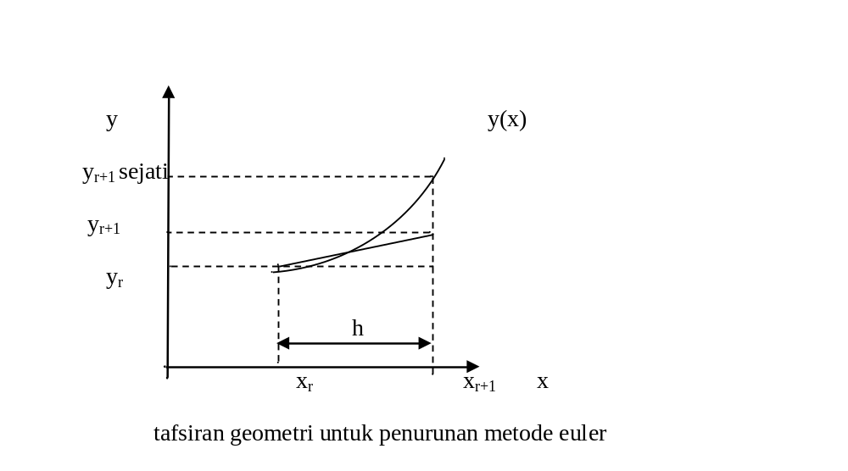
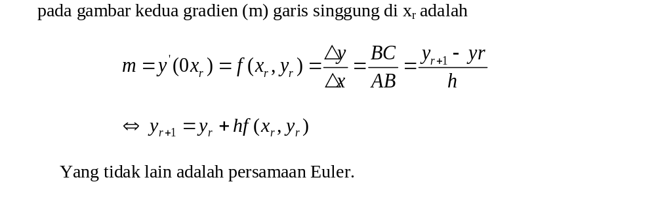
Metode Euler
Metode Euler adalah salah satu dari metode satu langkah yang paling sederhana. Di banding dengan beberapa metode lainnya, metode ini paling kurang teliti.

Slide 4
Analisis Galat Metode Euler
Meskipun metode Euler sederhana, tetapi ia mengandung dua macam galat, yaitu galat pemotong (truncation error) dan galat longgokan (cumulative error).
Dalam metode euler biasanya menghitung galat longgokan “cumulative error”

Slide 5
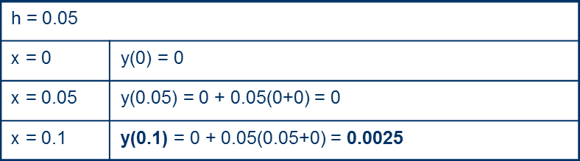
Contoh Soal
Menentukan langkah yang lebih teliti
dy/dx =x + y ; y(0) = 0
  Berapa y(0.1) dengan langkah h = 0.02 dan h = 0.05
  jika diketahui fungsi asli adalah y(x) = e^{x}-x-1, langkah mana yang lebih teliti ?
h = 0.02
x = 0 | y(0) = 0
x = 0.02 | y(0.02) = 0 + 0.02(0+0) = 0
x = 0.04 | y(0.04) = 0 + 0.02(0.02+0) = 0.0004
x = 0.06 | y(0.06) = 0.004 +0.02(0.04+0.004) = 0.001208
x = 0.08 | y(0.08) = 0.001208 +0.02(0.06+0.001208) = 0.00243216
x = 1 | y(0.1) = 0.00243216 + 0.02(0.08+0.00243216) = 0.0040808032
y(0.1) = e^{0.1}-0.1-1 =
Langkah h = 0.02 lebih teliti

Slide 6

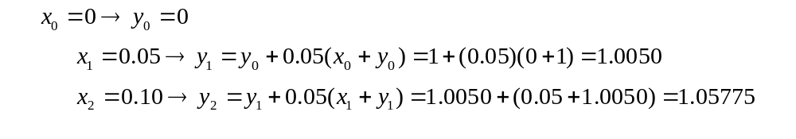


Lanjutan..
Menentukan galat
Kita ambil contoh soal dari slide sebelumnya dengan ukuran langkah h=0,05
Penyelesaian:
Diketahui
a = x₀ = 0
b = 0.10
c = 0.05
maka f(x,y) = x + y, dan penerapan metode Euler pada PDB tersebut menjadi
Langkah-langkah:
Jadi : (bandingkan dengan solusi sejatinya,
Sehingga galatnya adalah
Galat = 0.0052 – 1.05775 = -1.1030

